Slide 1
BMW
Freude am Fahren
ANNA PAPANTONI
ALFONSO SALGADO PANADERO
ELEFTHERIOS SPYROU

Slide 2
Gliederung
Geschichte
Cracking the code of Mass Customization
Mass Customization bei BMW
Supply Chain Managment bei BMW
BMW Heute
BMW in die Zukunft
Fazit

Slide 3
Geschichte
1913: Gründung der Bayerischen Flugzeug-Werke (BFW). Karl Rapp und Gustav Otto
1916: offizielle Firmengeschichtsschreibung als Gründungsdatum von BMW

Slide 4
1922: Firmen Umzug und Neubeginn
neuer Geschäftsführer Camillo Castiglioni
1923: das erste BMW Motorrad (R32)
1928: BMW wird Automobilhersteller

Slide 5
1941: BMW in 2. Weltkrieg
1951: BMW 501 als erstes BMW Nachkriegsautomobil
1959: BMW bleibt Selbständig unter Quandts Führung

Slide 6
1998: Rolls-Royce kommt zu BMW
2001: Mini kommt zu BMW

Slide 7
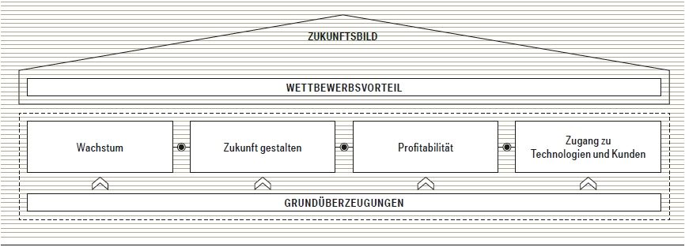
Strategie Number ONE (2007)
4 Säulen:

Slide 8
2011: DriveNow
Kooperation mit der Sixt AG
innovative Car Sharing Angebot DriveNow
ein modernes Mobilitätskonzept.
Video
2013: Lunch des BMW i3

Slide 9
Logos von BMW
Rotierender Propeller

Slide 10
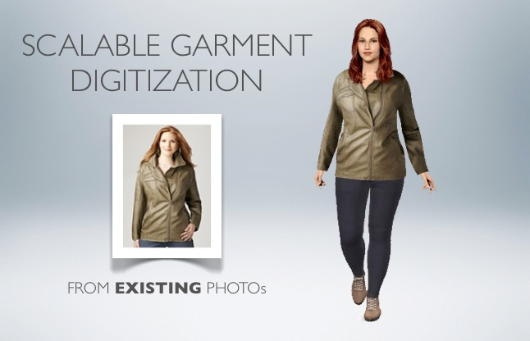
CRACKING THE CODE OF MASS CUSTOMIZATION
Pandora.com Internet Radio
My Virtual Model Inc. – Technology that outfits
Bayerische Motoren Werke- Build your own BMW

Slide 11
Das „Mass Customization“ Konzept
Was hatten diese Beispiele gemeinsam?
„Prinzip der kundenindividuellen Massenproduktion“
Kunden wurden als individuelle Kunden behandelt
Man bietet die Kunden was sie möchten wann sie möchten und wie sie möchten
Anpassung an die persönliche Präferenzen der Kunden

Slide 12
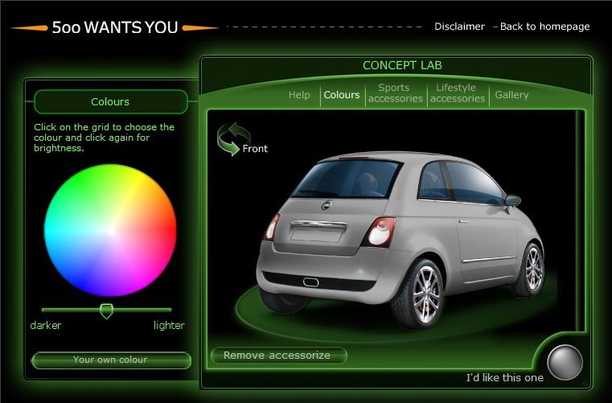
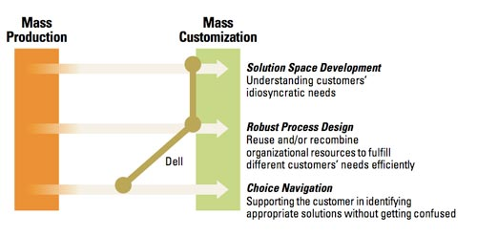
Three Capabilities Required
Wie können Handelsunternehmen von Mass Customization profitieren?
Solution Space Development
Innovation tool kits
Virtual concept testing
Customer experience intelligence
2. Robust Process Design
Flexible automation
Process modularity
Adaptive human capital
3. Choice Navigation
Assortment matching
Fast-cycle, trial-and-error learning
Embedded configuration

Slide 13
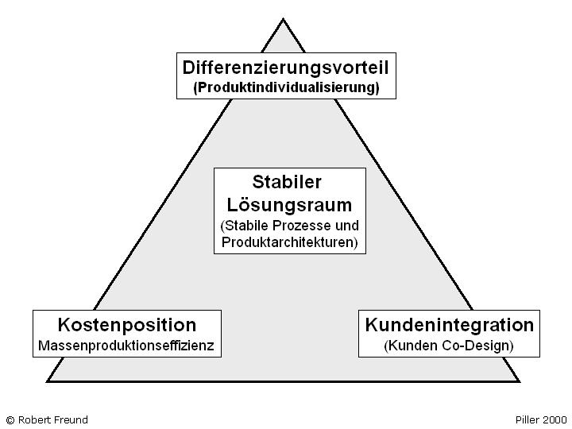
Gründe für Mass Customization
Individualisierung
Wettbewerbsvorteile
Profitabilität
Technologischer Fortschritt

Slide 14
Mass Customization bei BMW
Warum?
In 1990 BMW wurde kritisiert
Die Kunden wissen genau was sie wollen
50% der Autos→keine potentielle Kunde
Autos stehen unverkauft bei Autohändler
Kunden sind unzufrieden
Kunden wollen, dass ihre Autos individuell sind

Slide 15
Mass Customization bei BMW
Wie?
90er Jahre fängt mit „Mass Customization“ an
1998 führt COSP ein
Der Kunde kombiniert verschiedene Teile und wählt Farben aus
Drucken die Daten aus
Gehen zu nächste BMW-Händler
Die Information ist in ca. 5 Sekunden übermittelt
Heutzutage kann man auch online bestellen.

Slide 16
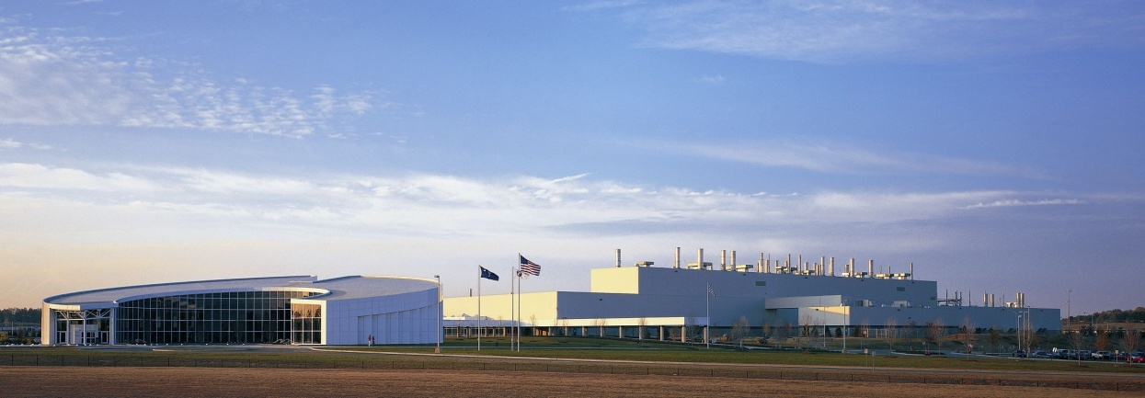
Mass Customization bei BMW
1.000 Stoßstangen, 4.000 Intrument panels, 448 verschiedene Türfüllung
z.B BMW X-5
Informationsfluss ERP
Alle Lieferanten sind im Kontakt echtzeitig
Lieferanten sind in der nähe von die Werke
z.B. in Spartanburg,
alle Lieferanten sind in eine Umgebung von 20 km entfern

Slide 17
Mass Customization bei BMW
Planung spielt eine große Rolle
2005 Leipzig Werk, kreisförmiges Design
Maximal Flexibilität Effektive Kommunikation

Slide 18
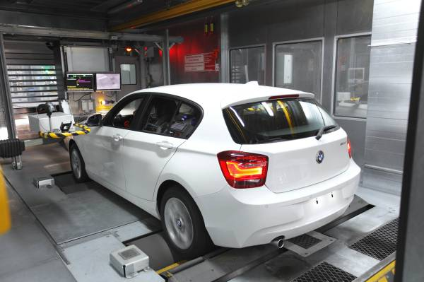
Mass Customization bei BMW
Jedes Werk produziert mindestens 2 Modelle
Flexibilität in Kapazitäten
und Arbeitszeiten
Dieselbe Teile in mehrere Modelle
z.B. 1-Serie 35% von 3-Serie
BMW produziert ein „customized“ Auto in ca. 12 Tagen
Kunden können bis 6 Tage bevor die Lieferung

Slide 19
Mass Customization bei BMW
80% von BMW Autos werden „customized“
30% von BMW Autos werden „customized“
Kunde dürfen die Bestellung absagen
Die Autos brauchen noch ca. 10 Tage für die Lieferung

Slide 20
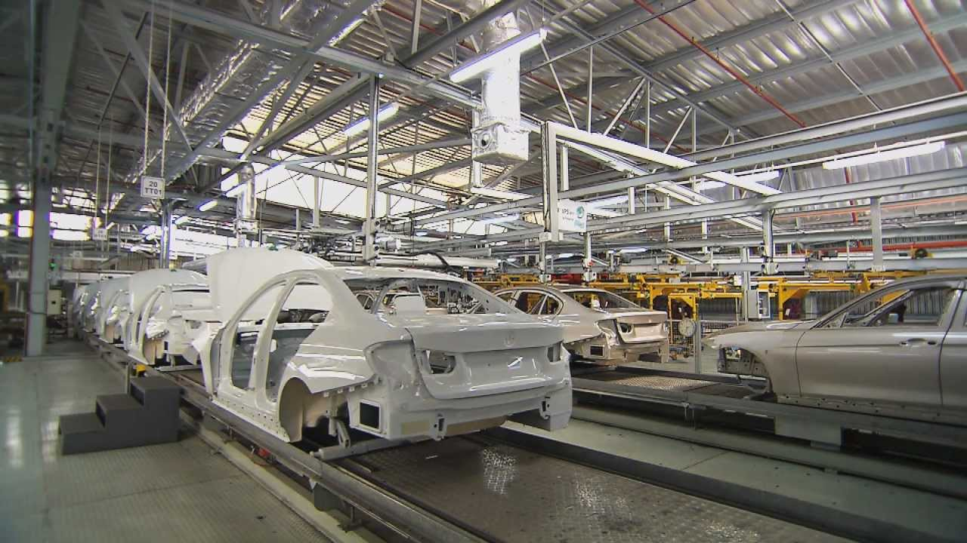
Mass Customization bei BMW
Mass Production vs. „Mass Customization“
„Body“ wird in Massen produziert, sowie weitere Teile
Vorteile von Mengeneffekte werden ausgenutzt

Slide 21
Mass Customization bei BMW
Vorteile
„Mass Customization“ ist die Brücke zwischen Kunden und Unternehmen
Kundenzufriedenheit
Die Prozesskette ist besser geworden
Herausforderungen
„Mass Customization“ kommt im Kontrast zu
Mengeneffekt
Unternehmens Image halten

Slide 22
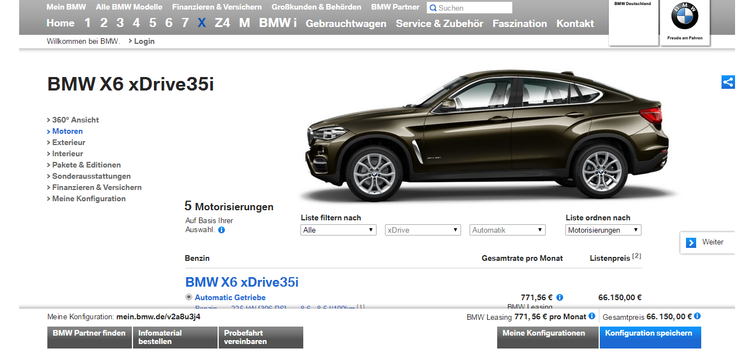
Mass Customization bei BMW
Wie funktioniert es?
BMW website

Slide 23
Supply Chain Management

Slide 24
Supply Chain Management
Herausforderung: um die Berechenbarkeit und die Sichtbarkeit der BMW zu verbessern ausgehende globale Lieferkette
Lösung: optimierte Lieferkette für die Fertigfahrzeugauslieferung der Autobauer von 8 Fabriken in Europa, USA und Süd- Afrika bis zur BMW-Händler in Australien und Neuseeland
Ergebnis: reduzierten durchschnittlichen Durchlaufzeiten , verbesserte Liefer Präzision, eine bessere Sichtbarkeit und Vorhersagbarkeit und Effizienz der internen Verwaltung

Slide 25
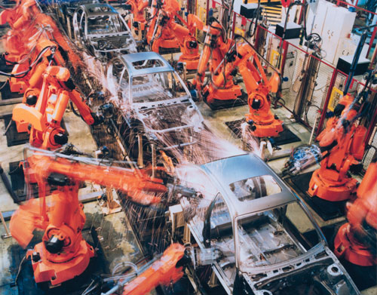
Supply Chain Management
Ausmaß der Automatisierung 50%-75%
Schwierige manuelle Arbeit bei Roboter
1000 Roboter für 5-serien Autos
Manuelle Arbeit
Letzte Schritte von der Produktion
Video

Slide 26
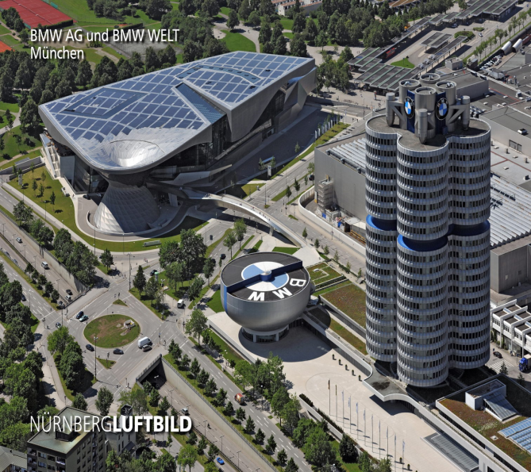
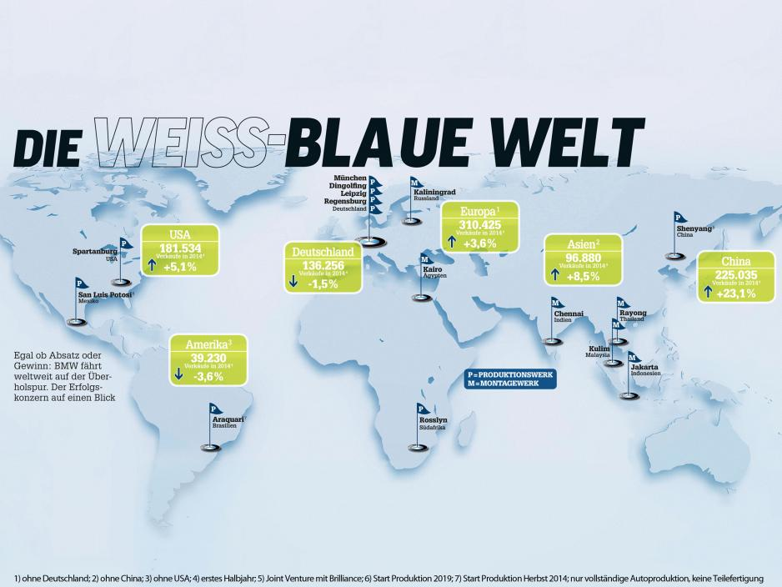
BMW Heute
80,4 € Milliarden Umsatz
116.000 Beschäftigten
Jahresproduktion 2,2 Mio.
Fahrzeuge 2014
Top 5 Autoherstellern
Breite Produktpalette
Produktionsstandorte und
Vertrieb

Slide 27
BMW in die Zukunft
3D-Drucker
Industrielle Revolution?
Industrie → 80er Jahre
Automobilindustrie
einige Teile aufbauen
Kosten reduzieren
Zeit sparen
Reduziert die Produktionszeit um 94%
→

Slide 28
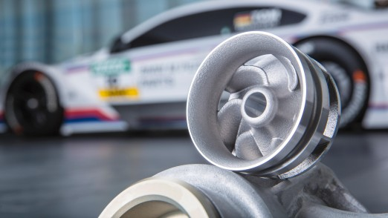
BMW in die Zukunft
Wie nutzt BMW 3D-Drucker?
Seit 1991
Industrie 4.0
Ergonomische Hilfsmittel
Bestimmte Teile
Seit 2010 Wasserpumpenrad unterstützt BMW M4 DTM

Slide 29
BMW in die Zukunft
Local Motors→ Modell Strati
Funktionales Auto
aus 3D-Drucker
Nächstes Jahr
im Produktion
40 Stunden für alle
Einzelteilen
4-5 Stunden für
Zusammenbau
Material aus „Recycling Autos“ auszunutzen

Slide 30
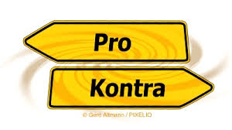
Diskussion
MASS PRODUCTION vs.
MASS CUSTOMIZATION

Slide 31
MASS PRODUCTION – MASS CUSTOMIZATION
Fazit
- Entweder Standardisierung mit niedrige Kosten oder Flexibilität mit hohe Kosten
-„One size fits all“
- Güter und Dienstleistungen
- Niedrige Kosten und hohe Flexibilität
Jede Kunde ist individuell
Dienstleistungen und Erfahrungen

Slide 32
Vielen Dank für Ihre Aufmerksamkeit!

